Slide 1

Investitionstheorie und
Investitionsrechnung
Folien zum Lehrbuch: Walther Busse von Colbe / Frank Witte
Kapitel 5:
Berücksichtigung der Ungewissheit bei Einzelinvestitionen

Slide 2
5.1 Problemstellung
Busse von Colbe / Witte: Investitionstheorie und Investitionsrechnung
Zahlungs-strom
Verhalten der Kunden
Verhalten der Mitarbeiter
Verhalten der Lieferanten
Verhalten der Konkurrenten
Recht & Verwaltung

Slide 3
5.1 Problemstellung
Busse von Colbe / Witte: Investitionstheorie und Investitionsrechnung
Einflussgrößen können nur teilweise genau vorhergesehen werden
Mehrere alternative Datenkonstellationen sind möglich
Die Zahlungsreihe lässt sich nicht genau festlegen
Die Investitionsentscheidung findet
unter Unsicherheit statt!

Slide 4
5.1 Problemstellung: Unsicherheit vs. Risiko
Busse von Colbe / Witte: Investitionstheorie und Investitionsrechnung
Unsicherheit
Risiko
Zuordnung expliziter Eintrittswahr-scheinlichkeiten
Sicherheits-äquivalente
keinerlei Kenntnisse über Eintrittswahr-scheinlichkeiten
objektive Wahrscheinlich-keiten
subjektive Wahrscheinlich-keiten
Spieltheorie

Slide 5
5.1 Problemstellung
Busse von Colbe / Witte: Investitionstheorie und Investitionsrechnung
Korrekturverfahren
Korrektur der erwarteten Inputgrößen (Kalkulationszins, Zahlungen, Nutzungsdauer...)
Risikozu- und abschläge
Szenariotechnik
Auf der Basis mehrerer unterschiedlicher positiver bis negativer Einschätzungen über die Zukunft werden einzelne Rechnungen, beispielsweise zur Zielgröße Kapitalwert, angestellt und gegenüber gestellt
Sensitivitätsanalyse
Ermittlung der Wahrscheinlichkeitsverteilung der Zielgröße
Analytischer Weg oder Simulation
Erwartungswerte & Streuungen
Risikoanalyse
Ermittlung der einwertigen Zielgröße (Kapitalwert) aus den Sicherheitsäquivalenten
Messung der Empfindlichkeit des Kapitalwertes gegenüber einzelner Inputgrößen
Ermittlung von Präferenzwerten zur Beurteilung alternativer Investitionen auf der Grundlage von Erwartungswerten (μ-Prinzip), Erwartungswerten und Streuungen (μ-σ-Prinzip) und Risikonutzenwerten (Bernoulliprinzip)
Ermittlung kritischer Werte

Slide 6
5.2 Korrekturverfahren
Busse von Colbe / Witte: Investitionstheorie und Investitionsrechnung
5.2.1 Korrektur des Kalkulationszinssatzes
Maßzahl für Zeitpräferenz
Kalkulationszins
Risikozuschlag
Wie soll das Risiko einer Investition gemessen werden?

Slide 7
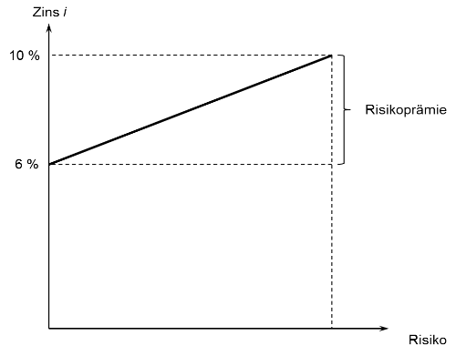
5.2 Korrekturverfahren
Busse von Colbe / Witte: Investitionstheorie und Investitionsrechnung
5.2.1 Korrektur des Kalkulationszinssatzes
Indifferenzkurve:
Gleiche Nutzenschätzung bei steigendem Risiko und steigendem Kalkulationszins
→ Stellt die Risikobereitschaft des Investors dar
Zinseffekt:
Risikogewichtung steigt in späteren Perioden!

Slide 8
5.2 Korrekturverfahren
Busse von Colbe / Witte: Investitionstheorie und Investitionsrechnung
Beispiel S. 190
5.2.1 Korrektur des Kalkulationszinssatzes
1. Periode
10. Periode
Risikolose Diskontierung i = 6%
1,06⁻¹
1,06⁻¹⁰
Risikobehaftete Diskontierung i = 10%
1,10⁻¹
1,10⁻¹⁰
Verhältnis der Barwerte bei risikobehafteter
im Vergleich zu risikoloser Diskontierung

Slide 9
5.2 Korrekturverfahren
Busse von Colbe / Witte: Investitionstheorie und Investitionsrechnung
5.2.2 Korrektur der Zahlungsgrößen
Sicherheitsäquivalent
Sicherheitsäquivalent einer künftigen Einnahme im Zeitpunkt t (b)
= eine sichere Einnahme, die jemand als gleich gut empfindet, wie eine zufallsabhängige Einnahme b (t).
Wahrscheinlichkeitsverteilung für alternative Einnahmen:
Erwartungswert EW:

Slide 10
5.2 Korrekturverfahren
Busse von Colbe / Witte: Investitionstheorie und Investitionsrechnung
5.2.2 Korrektur der Zahlungsgrößen
Bei Risikoneutralität gilt:
Bei Risikoaversion gilt:
Bei Risikofreude gilt:

Slide 11
5.2 Korrekturverfahren
Busse von Colbe / Witte: Investitionstheorie und Investitionsrechnung
Beispiel S. 192
5.2.2 Korrektur der Zahlungsgrößen
Münzspiel
Für ein einfaches Münzwurfspiel gelten folgende Bedingungen:
Der Teilnehmer erhält 2 GE, wenn die Münze auf „Zahl“ und 0 GE, wenn die Münze auf „Kopf“ fällt.
Ein Spieler, der
risikoneutral eingestellt ist, setzt genau: 1 GE, um an dem Spiel teilzunehmen
risikoavers eingestellt ist, nimmt nur dann an dem Spiel teil, wenn sein Einsatz kleiner 1 GE ist
risikofreudig eingestellt ist, nimmt auch dann an dem Spiel teil, wenn sein Einsatz größer als 1 GE sein muss.

Slide 12
5.2 Korrekturverfahren
Busse von Colbe / Witte: Investitionstheorie und Investitionsrechnung
Beispiel S. 192
5.2.2 Korrektur der Zahlungsgrößen
Der Absolvent eines wirtschaftswissenschaftlichen Studiums hat ein Stellenangebot eines großen Unternehmens mit einem durchschnittlichen Gehalt in den nächsten fünf Jahren in Höhe von brutto 70.000 GE.
Der Absolvent könnte auch in eine Steuerberaterpraxis eintreten, aus der er ein Einkommen von durchschnittlich entweder 120.000 GE pro Jahr (mit w = 60%) oder 40.000 GE pro Jahr (mit w = 40%) erwartet.
Der Erwartungswert seines Einkommens als Steuerberater beläuft sich somit auf 88.000 GE pro Jahr.
Wenn der Absolvent das sichere Gehalt von 70.000 GE/Jahr gleich hoch einschätzt wie die Wahrscheinlichkeitsverteilung des Einkommens als Steuerberater, d. h. das Sicherheitsäquivalent niedriger ist als der Erwartungswert, liegt Risikoaversion vor.

Slide 13
5.3 Szenariotechnik
Busse von Colbe / Witte: Investitionstheorie und Investitionsrechnung
Dient zur Abbildung potentieller alternativer Entwicklungen, aus deren Darstellung wiederum Handlungsweisen abgeleitet werden
Unterstützung bei langfristigen Entscheidungsfindungen
Best Case Szenario
Entwicklung von Inputvariablen
Absatz
Preis
Einsatzfaktorpreise
Nutzungsdauer
Kalkulationszins
...
Berechnung des jeweiligen Kapitalwertes
Worst Case Szenario
Mngmnt Case Szenario

Slide 14
5.3 Szenariotechnik
Busse von Colbe / Witte: Investitionstheorie und Investitionsrechnung
Beispiel S. 193
Szenarien
a₀ = 100.000
n = 5 Jahre
i = 10%

Slide 15
5.3 Szenariotechnik
Busse von Colbe / Witte: Investitionstheorie und Investitionsrechnung
Beispiel S. 193
Kapitalwerte der Szenarien
Nur das Best Case Szenario und Szenario B weisen positive Kapitalwerte auf
Dies kann als Indiz für ein hohes Projektrisiko gewertet werden.

Slide 16
5.4 Sensitivitätsanalyse
Busse von Colbe / Witte: Investitionstheorie und Investitionsrechnung
5.4.1 Begriff und Zweck eines kritischen Wertes
Ermittlung des Einflusses einer ungewissen Variablen auf den Kapitalwert bei Konstanz aller anderen Größen
Für welchen Wert der ungewissen Variablen nimmt der Kapitalwert den Wert Null an?
(→ Akzeptanzkriterium)

Slide 17
5.4 Sensitivitätsanalyse
Busse von Colbe / Witte: Investitionstheorie und Investitionsrechnung
5.4.1 Begriff und Zweck eines kritischen Wertes
Wird der Kapitalwert mit zunehmender Größe der betrachteten Variablen größer (z. B. b_{t}), so gilt der kritische Wert als Untergrenze für die betreffende Variable; wird umgekehrt der Kapitalwert mit zunehmender Größe der Variablen kleiner (z. B. a₀; a_{t}), so gilt der ermittelte Wert als Obergrenze.
Ein Investitionsobjekt ist umso leichter zu akzeptieren, je mehr der kritische Wert der ungewissen Variablen von einem pessimistischen Schätzwert in günstiger Richtung abweicht, z. B. die kritische Nutzungsdauer kürzer als eine bereits vorsichtig geschätzte ist.

Slide 18
5.4 Sensitivitätsanalyse
Busse von Colbe / Witte: Investitionstheorie und Investitionsrechnung
Beispiel S. 196
5.4.2 Ermittlung kritischer Werte
für i = 6% ergibt sich: C₀ = 2.452 GE.
Welchen kritischen Wert können die Einzahlungsüberschüsse annehmen, damit die Investition bei Konstanz der anderen Einflussgrößen gerade noch das Akzeptanzkriterium erfüllt?
→ Solange die Einzahlungsüberschüsse 805 überschreiten, ist der Kapitalwert positiv.

Slide 19
5.4 Sensitivitätsanalyse
Busse von Colbe / Witte: Investitionstheorie und Investitionsrechnung
Beispiel S. 196
5.4.2 Ermittlung kritischer Werte
Als Vorteilhaftigkeitsvergleich zwischen zwei Investitionen:
Als Alternative zur Investition A sei eine Investition B gegeben:
→ C_{0B} = 1.862 GE bei i = 6%
Wie hoch ist der kritische Wert für die Einzahlungsüberschüsse der Investition A. bis zu dem I_{A} vorteilhafter ist als I_{B}?
→ Solange die EZÜs über 1.105 GE liegen, ist I_{A} gegenüber I_{B} vorzuziehen.

Slide 20
5.4 Sensitivitätsanalyse
Busse von Colbe / Witte: Investitionstheorie und Investitionsrechnung
5.4.3 Amortisationsdauer als kritischer Wert
Häufig wird die Nutzungsdauer als besonders ungewisse Größe angesehen.
Man bestimmt dann die kritische Nutzungsdauer, bei der der Kapitalwert Null wird.
Für Investition A gilt bei c = 1.200 GE und i = 6%:
Es ist somit zu prüfen, ob eine hinreichend
große Wahrscheinlichkeit dafür besteht, dass

Slide 21
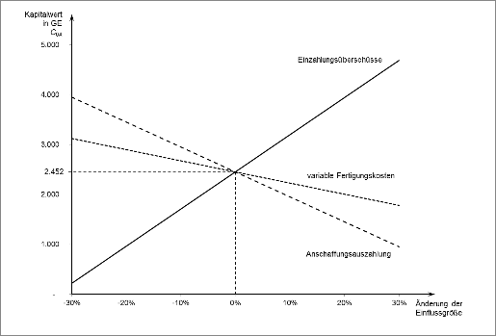
5.4 Sensitivitätsanalyse
Busse von Colbe / Witte: Investitionstheorie und Investitionsrechnung
5.4.4 Reagibilität einer Zielgröße
Die Hoechster Spinne zeigt:
ausgehend von einer Konstanz der vorher geschätzten Einflussgrößen
die Variation der Zielgröße (Kapitalwert)
wenn sich einzelne Einflussgrößen um einen bestimmten Prozentsatz verändern.
Hoechster Spinne

Slide 22
5.5 Erwartungswerte, Streuungen und Risikonutzen als Entscheidungskriterien
Busse von Colbe / Witte: Investitionstheorie und Investitionsrechnung
5.5.1 Kapitalerwartungswert als alleiniges Entscheidungskriterium
→ Maximierung des Erwartungswertes der diskreten Zufallsvariablen „Kapitalwert“:

Slide 23
5.5 Erwartungswerte, Streuungen und Risikonutzen als Entscheidungskriterien
Busse von Colbe / Witte: Investitionstheorie und Investitionsrechnung
5.5.1 Kapitalerwartungswert als alleiniges Entscheidungskriterium
Beispiel S. 199
Die EZÜs könnten allerdings auch 1.100 GE/Jahr betragen;
die Nutzungsdauer könnte auch 6 Jahre betragen.
Es gilt folgende Wahrscheinlichkeitsverteilung:

Slide 24
5.5 Erwartungswerte, Streuungen und Risikonutzen als Entscheidungskriterien
Busse von Colbe / Witte: Investitionstheorie und Investitionsrechnung
5.5.1 Kapitalerwartungswert als alleiniges Entscheidungskriterium
Beispiel S. 199
Mögliche Kapitalwerte der Investition A:

Slide 25
5.5 Erwartungswerte, Streuungen und Risikonutzen als Entscheidungskriterien
Busse von Colbe / Witte: Investitionstheorie und Investitionsrechnung
5.5.1 Kapitalerwartungswert als alleiniges Entscheidungskriterium
Beispiel S. 199
Sofern die Wahrscheinlichkeiten für den Einzahlungsüberschuss und die Nutzungsdauer voneinander unabhängig sind, gibt es 4 Möglichkeiten für den Kapitalwert mit folgenden gemeinsamen Wahrscheinlichkeiten:
Wahrscheinlichkeiten für die möglichen Investitionen A:
Nach steigenden Kapitalwerten geordnete Wahrscheinlichkeitsverteilung:

Slide 26
5.5 Erwartungswerte, Streuungen und Risikonutzen als Entscheidungskriterien
Busse von Colbe / Witte: Investitionstheorie und Investitionsrechnung
5.5.1 Kapitalerwartungswert als alleiniges Entscheidungskriterium
Beispiel S. 200
Es gilt:
Einzahlungsüberschuss am Ende des 4. Jahres:
Einzahlungsüberschuss am Ende des 5. Jahres:

Slide 27
5.5 Erwartungswerte, Streuungen und Risikonutzen als Entscheidungskriterien
Busse von Colbe / Witte: Investitionstheorie und Investitionsrechnung
5.5.1 Kapitalerwartungswert als alleiniges Entscheidungskriterium
Beispiel S. 200
Mögliche Kapitalwerte der Investition B:

Slide 28
5.5 Erwartungswerte, Streuungen und Risikonutzen als Entscheidungskriterien
Busse von Colbe / Witte: Investitionstheorie und Investitionsrechnung
5.5.1 Kapitalerwartungswert als alleiniges Entscheidungskriterium
Beispiel S. 200
Wahrscheinlichkeiten für die möglichen Investitionen B
Nach steigenden Kapitalwerten geordnete Wahrscheinlichkeitsverteilung:

Slide 29
5.5 Erwartungswerte, Streuungen und Risikonutzen als Entscheidungskriterien
Busse von Colbe / Witte: Investitionstheorie und Investitionsrechnung
5.5.1 Kapitalerwartungswert als alleiniges Entscheidungskriterium
Beispiel S. 200
Für die Kapitalerwartungswerte ergibt sich für beide Investitionen:
→ I_{A} ist I_{B} weiterhin (knapp) vorzuziehen

Slide 30
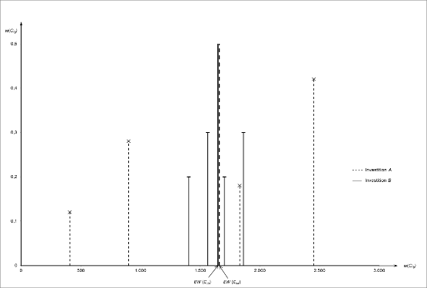
5.5 Erwartungswerte, Streuungen und Risikonutzen als Entscheidungskriterien
Busse von Colbe / Witte: Investitionstheorie und Investitionsrechnung
5.5.1 Kapitalerwartungswert als alleiniges Entscheidungskriterium
Kapitalwerte, Wahrscheinlichkeiten, Erwartungswerte der Investitionen A und B
Die Streuung um den Erwartungswert ist bei Investition A deutlich größer als bei Investition B
Dies wird bei alleiniger Betrachtung des Erwartungswertes außer Acht gelassen.

Slide 31
5.5 Erwartungswerte, Streuungen und Risikonutzen als Entscheidungskriterien
Busse von Colbe / Witte: Investitionstheorie und Investitionsrechnung
5.5.1 Kapitalerwartungswert und Streuung der Kapitalwerte als kombiniertes Entscheidungskriterium
Risiko eines Verlusts
Streuung des Kapitalwertes um den Erwartungswert
„Risiko“ einer Investition
Chance eines höheren Wertes als dem Erwartungswert

Slide 32
5.5 Erwartungswerte, Streuungen und Risikonutzen als Entscheidungskriterien
Busse von Colbe / Witte: Investitionstheorie und Investitionsrechnung
5.5.2 Kapitalerwartungswert und Streuung der Kapitalwerte als kombiniertes Entscheidungskriterium
→ Maß für die Streuung: Standardabweichung σ
Je stärker die Realisationen C_{0j}, von dem Erwartungswert EW(C_{0j}) abweichen, desto größer ist das mit dem Streuungsmaß σ gemessene Risiko.

Slide 33
5.5 Erwartungswerte, Streuungen und Risikonutzen als Entscheidungskriterien
Busse von Colbe / Witte: Investitionstheorie und Investitionsrechnung
5.5.1 Kapitalerwartungswert und Streuung der Kapitalwerte als kombiniertes Entscheidungskriterium
Beispiel S. 204
Der Kapitalwert einer Investition hängt von der Nachfrageentwicklung ab.
Die möglichen Umweltzustände und ihr Einfluss auf den Kapitalwert sind:
Investitionen werden somit durch ihren Erwartungswert und ihre Standardabweichung beschrieben.

Slide 34
5.5 Erwartungswerte, Streuungen und Risikonutzen als Entscheidungskriterien
Busse von Colbe / Witte: Investitionstheorie und Investitionsrechnung
5.5.2 Kapitalerwartungswert und Streuung der Kapitalwerte als kombiniertes Entscheidungskriterium
Beispiel S. 205

Slide 35
5.5 Erwartungswerte, Streuungen und Risikonutzen als Entscheidungskriterien
Busse von Colbe / Witte: Investitionstheorie und Investitionsrechnung
5.5.2 Kapitalerwartungswert und Streuung der Kapitalwerte als kombiniertes Entscheidungskriterium
Beispiel S. 205

Slide 36
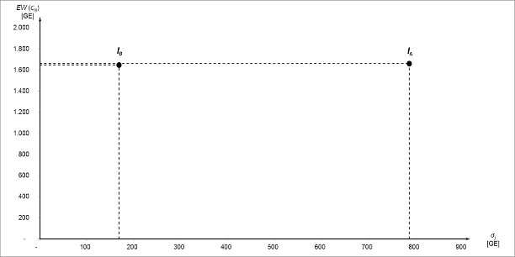
5.5 Erwartungswerte, Streuungen und Risikonutzen als Entscheidungskriterien
Busse von Colbe / Witte: Investitionstheorie und Investitionsrechnung
5.5.2 Kapitalerwartungswert und Streuung der Kapitalwerte als kombiniertes Entscheidungskriterium
Beispiel S. 205
Erwartungswert – Risiko – Relation der Investition A und B

Slide 37
5.5 Erwartungswerte, Streuungen und Risikonutzen als Entscheidungskriterien
Busse von Colbe / Witte: Investitionstheorie und Investitionsrechnung
5.5.2 Kapitalerwartungswert und Streuung der Kapitalwerte als kombiniertes Entscheidungskriterium
Indifferenzkurven
Kann der Investor seine Präferenzfunktion
zur Bewertung der Handlungsalternativen in Abhängigkeit von σ_{j} und EW(C_{0j}) angeben (μ-σ- Prinzip mit μ = EW(C_{0j})), können Indifferenzkurven in das Erwartungswert-Risiko-Feld eingezeichnet werden.
→ Indifferenzkurven: Kurvenscharen aller Kombinationen von Erwartungswert und Streuung mit gleicher Wertschätzung für den Investor

Slide 38
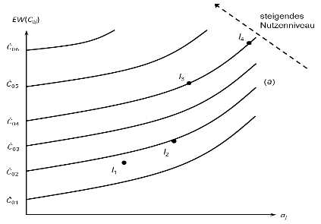
5.5 Erwartungswerte, Streuungen und Risikonutzen als Entscheidungskriterien
Busse von Colbe / Witte: Investitionstheorie und Investitionsrechnung
5.5.2 Kapitalerwartungswert und Streuung der Kapitalwerte als kombiniertes Entscheidungskriterium
Indifferenzkurven – Risikoscheuer Investor

Slide 39
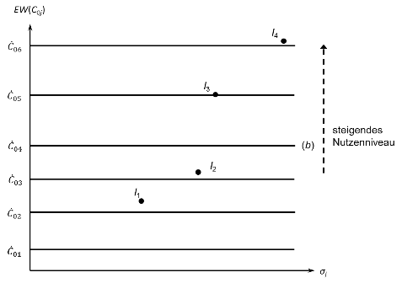
5.5 Erwartungswerte, Streuungen und Risikonutzen als Entscheidungskriterien
Busse von Colbe / Witte: Investitionstheorie und Investitionsrechnung
5.5.2 Kapitalerwartungswert und Streuung der Kapitalwerte als kombiniertes Entscheidungskriterium
Indifferenzkurven – Risikoneutraler Investor

Slide 40
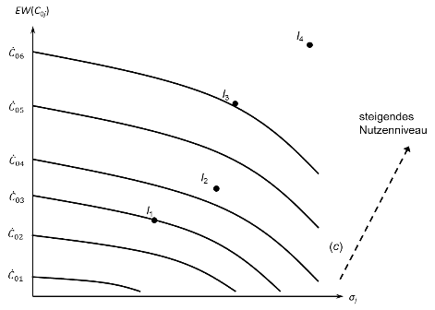
5.5 Erwartungswerte, Streuungen und Risikonutzen als Entscheidungskriterien
Busse von Colbe / Witte: Investitionstheorie und Investitionsrechnung
5.5.2 Kapitalerwartungswert und Streuung der Kapitalwerte als kombiniertes Entscheidungskriterium
Indifferenzkurven – Risikofreudiger Investor

Slide 41
5.5 Erwartungswerte, Streuungen und Risikonutzen als Entscheidungskriterien
Busse von Colbe / Witte: Investitionstheorie und Investitionsrechnung
5.5.2 Kapitalerwartungswert und Streuung der Kapitalwerte als kombiniertes Entscheidungskriterium
Beispiel S. 209
Für zwei Investitionen wurden die μ / σ – Werte errechnet:

Slide 42
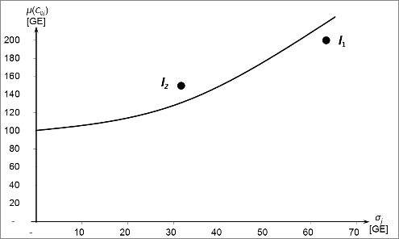
5.5 Erwartungswerte, Streuungen und Risikonutzen als Entscheidungskriterien
Busse von Colbe / Witte: Investitionstheorie und Investitionsrechnung
5.5.2 Kapitalerwartungswert und Streuung der Kapitalwerte als kombiniertes Entscheidungskriterium
Beispiel S. 209
Mögliche Risikoindifferenzkurve:

Slide 43

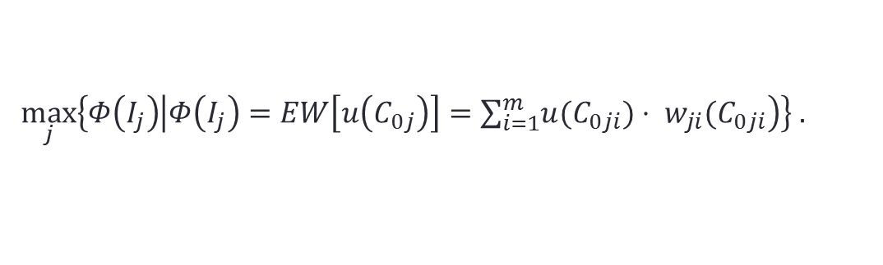
5.5 Erwartungswerte, Streuungen und Risikonutzen als Entscheidungskriterien
Busse von Colbe / Witte: Investitionstheorie und Investitionsrechnung
5.5.3 Maximierung des Erwartungswertes des Risikonutzens
$$\max_{j}\left\{Φ\left(I_{j}\right) | Φ\left(I_{j}\right)=EW\left[u\left(C_{0j}\right)\right]=\sum_{i=1}^{m}{\left.u(C_{0ji})⋅ w_{ji}(C_{0ji}\right)}\right\} .$$
Kern dieser Entscheidungsregel ist die Risikonutzenfunktion
$$u\left(C_{0j}\right),$$
die auf Bernoulli zurück geht. Es handelt sich um einen Erklärungsansatz für das „Petersburger Spiel“.

Slide 44
5.5 Erwartungswerte, Streuungen und Risikonutzen als Entscheidungskriterien
Busse von Colbe / Witte: Investitionstheorie und Investitionsrechnung
5.5.3 Maximierung des Erwartungswertes des Risikonutzens
Exkurs zum Petersburger Spiel
Siehe Wikipedia:
https://de.wikipedia.org/w/index.php?title=Sankt-Petersburg-Paradoxon&oldid=160514436

Slide 45
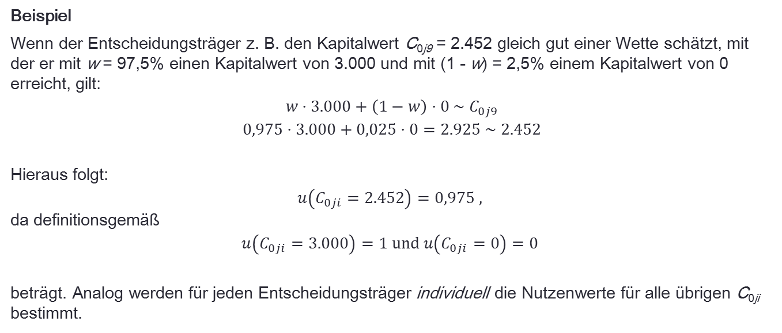
5.5 Erwartungswerte, Streuungen und Risikonutzen als Entscheidungskriterien
Busse von Colbe / Witte: Investitionstheorie und Investitionsrechnung
5.5.3 Maximierung des Erwartungswertes des Risikonutzens
Beispiel
Wenn der Entscheidungsträger z. B. den Kapitalwert C_{0j9} = 2.452 gleich gut einer Wette schätzt, mit der er mit w = 97,5% einen Kapitalwert von 3.000 und mit (1 - w) = 2,5% einem Kapitalwert von 0 erreicht, gilt:
$$w⋅3.000+\left(1−w\right)⋅0 \sim C_{0j9}$$
$$0,975⋅3.000+0,025⋅0=2.925 \sim 2.452$$
Hieraus folgt:
$$u\left(C_{0ji}=2.452\right)=0,975 ,$$
da definitionsgemäß
$$u\left(C_{0ji}=3.000\right)=1 und u\left(C_{0ji}=0\right)=0$$
beträgt. Analog werden für jeden Entscheidungsträger individuell die Nutzenwerte für alle übrigen C_{0ji} bestimmt.

Slide 46

5.5 Erwartungswerte, Streuungen und Risikonutzen als Entscheidungskriterien
Busse von Colbe / Witte: Investitionstheorie und Investitionsrechnung
5.5.3 Maximierung des Erwartungswertes des Risikonutzens
Setzt man z. B.
$$u\left(C_{0ji}\right)= \frac{ln⁡(C_{0ji}+1)}{\ln{3.001}}$$
so ergeben sich folgende Risikonutzenwerte

Slide 47
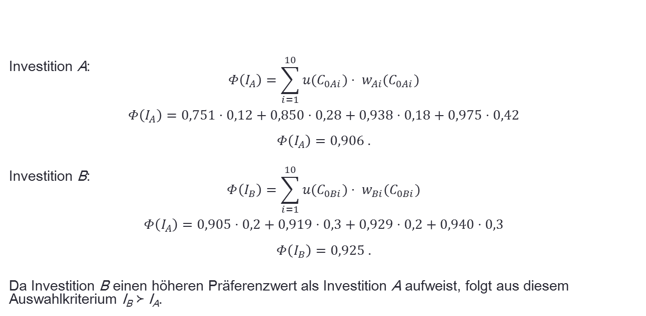
5.5 Erwartungswerte, Streuungen und Risikonutzen als Entscheidungskriterien
Busse von Colbe / Witte: Investitionstheorie und Investitionsrechnung
5.5.3 Maximierung des Erwartungswertes des Risikonutzens
Investition A:
$$Φ\left(I_{A}\right)=\sum_{i=1}^{10}{u(C_{0Ai})⋅ w_{Ai}(C_{0Ai})}$$
$$Φ\left(I_{A}\right)=0,751⋅0,12+0,850⋅0,28+0,938⋅0,18+0,975⋅0,42$$
$$Φ\left(I_{A}\right)=0,906 .$$
Investition B:
$$Φ\left(I_{B}\right)=\sum_{i=1}^{10}{u(C_{0Bi})⋅ w_{Bi}(C_{0Bi})}$$
$$Φ\left(I_{A}\right)=0,905⋅0,2+0,919⋅0,3+0,929⋅0,2+0,940⋅0,3$$
$$Φ\left(I_{B}\right)=0,925 .$$
Da Investition B einen höheren Präferenzwert als Investition A aufweist, folgt aus diesem Auswahlkriterium I_{B} ≻ I_{A}.

Slide 48
5.6 Risikoanalyse
Busse von Colbe / Witte: Investitionstheorie und Investitionsrechnung
5.6.1 Risikoprofil des Kapitalwertes
Entwicklung eines Risikoprofils aus der Wahrscheinlichkeitsfunktion der Zielgröße
Die diskrete Zufallsvariable C₀ lässt sich durch die Wahrscheinlichkeitsfunktion w_{i} (C_{0i}) für alle Umweltzustände i = 1, ..., m beschreiben, wobei alle C_{0i} in aufsteigender Folge sortiert sind:

Slide 49
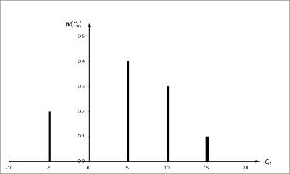
5.6 Risikoanalyse
Busse von Colbe / Witte: Investitionstheorie und Investitionsrechnung
Beispiel S. 213
5.6.1 Risikoprofil des Kapitalwertes
Eine Investition hat folgende diskrete Kapitalwertverteilung (in Mio GE):
Diskrete Wahrscheinlichkeitsfunktion des Kapitalwertes

Slide 50
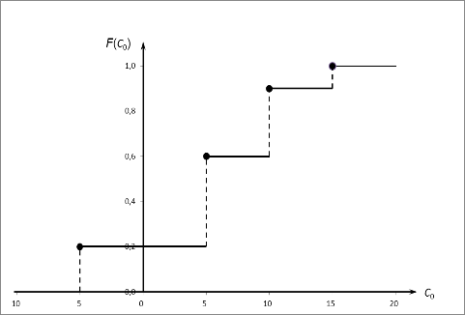
5.6 Risikoanalyse
Busse von Colbe / Witte: Investitionstheorie und Investitionsrechnung
Beispiel S. 213
5.6.1 Risikoprofil des Kapitalwertes
Diskrete Verteilungsfunktion
Aus der Wahrscheinlichkeitsfunktion wird durch Kumulation der Wahrscheinlichkeiten die Verteilungsfunktion F (C₀) ermittelt.
Sie gibt die Wahrscheinlichkeit an, dass die Zielgröße C₀ einen gegebenen Wert C₀ nicht überschreitet.
Z.B. F (5) = 0,6

Slide 51
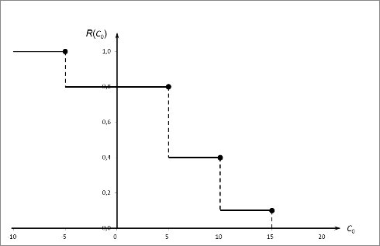
5.6 Risikoanalyse
Busse von Colbe / Witte: Investitionstheorie und Investitionsrechnung
5.6.1 Risikoprofil des Kapitalwertes
Risikoprofil
Aus der Verteilungsfunktion wird graphisch durch Spiegelung an der Parallelen zur Abszisse durch den Ordinatenpunkt 0,5 das Risikoprofil abgeleitet.

Slide 52
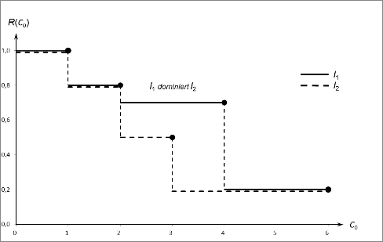
5.6 Risikoanalyse
Busse von Colbe / Witte: Investitionstheorie und Investitionsrechnung
5.6.1 Risikoprofil des Kapitalwertes
Stochastische Dominanz 1. Grades
I₂ wird als von I₁ stochastisch dominiert bezeichnet, wenn für jeden Wert der kumulierten Wahrscheinlichkeit für den Vergleich der Risikoprofile gilt:
C₀₁ > C₀₂
Präferenzfolge: I₁ ≻ I₂

Slide 53
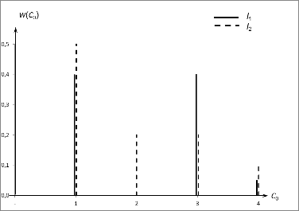
5.6 Risikoanalyse
Busse von Colbe / Witte: Investitionstheorie und Investitionsrechnung
Beispiel S. 216
5.6.1 Risikoprofil des Kapitalwertes
Wahrscheinlichkeitsfunktion

Slide 54
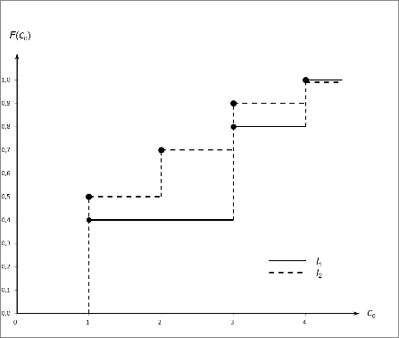
5.6 Risikoanalyse
Busse von Colbe / Witte: Investitionstheorie und Investitionsrechnung
Beispiel S. 216
5.6.1 Risikoprofil des Kapitalwertes
Verteilfunktion

Slide 55
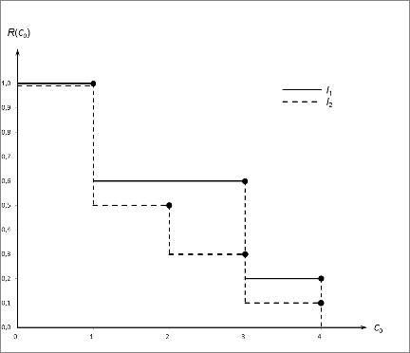
5.6 Risikoanalyse
Busse von Colbe / Witte: Investitionstheorie und Investitionsrechnung
Beispiel S. 216
5.6.1 Risikoprofil des Kapitalwertes
I₁ dominiert I₂ nicht absolut, weil für die Umweltzustände 1,3 und 4 gilt: C₀₁ < C₀₂.
I₁ dominiert I₂ jedoch stochastisch vom 1. Grad.
Die stochastische Dominanz kann somit als Vorauswahlregel betrachtet werden.
Risikoprofil

Slide 56
5.6 Risikoanalyse
Busse von Colbe / Witte: Investitionstheorie und Investitionsrechnung
5.6.1 Entwicklung des Risikoprofils aus der Risikosimulation
Zusammenfassung der Wahrscheinlichkeitsverteilung aller Einflussgrößen
Analytische Methode
Simulative Methode
Algebraische Zusammenfassung der Einzelverteilungen nach den Regeln der Wahrscheinlichkeitsrechnung
Experimentelle Ermittlung der Verteilung der Zielgröße aus den Verteilungen der Einzelgrößen

Slide 57
5.6 Risikoanalyse
Busse von Colbe / Witte: Investitionstheorie und Investitionsrechnung
5.6.1 Entwicklung des Risikoprofils aus der Risikosimulation
Monte-Carlo-Simulation
Erzeugt aufgrund geschätzter Wahrscheinlichkeitsverteilungen der einzelnen Einflussgrößen unter Benutzung von Zufallszahlen eine Wahrscheinlichkeitsverteilung der Zielgröße einer Strategie

Slide 58
5.6 Risikoanalyse
Busse von Colbe / Witte: Investitionstheorie und Investitionsrechnung
5.6.1 Entwicklung des Risikoprofils aus der Risikosimulation
Monte-Carlo-Simulation
1.
Ermittlung der relevanten unsicheren Einflussgrößen
2.
Schätzung der Wahrscheinlichkeitsverteilungen der einzelnen Inputgrößen
3.
Verkaufspreise, Anschaffungsausgabe, Nutzungsdauer usw.
4.
5.
6.
Ermittlung von Werten der Einflussgrößen entsprechend der Chance ihres zukünftigen Auftretens mit Hilfe eines Zufallszahlengenerators
Berechnung der Zielgröße (Kapitalwert) für jede Wertekombination
Wiederholung des Simulationsprozesses bis genügend Werte zur Bestimmung der Häufigkeitsverteilung der Zielgröße (Kapitalwert) vorliegen
Ableitung der Wahrscheinlichkeitsfunktion der Zielgröße

Slide 59
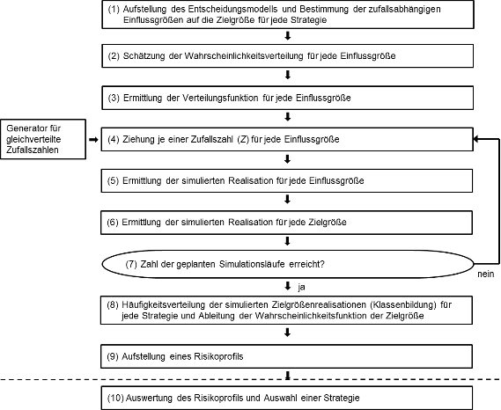
Busse von Colbe / Witte: Investitionstheorie und Investitionsrechnung
Ablauf der Monte-Carlo-Simulation

Slide 60
5.6 Risikoanalyse
Busse von Colbe / Witte: Investitionstheorie und Investitionsrechnung
Beispiel S. 220
5.6.1 Entwicklung des Risikoprofils aus der Risikosimulation
Entscheidungsmodell:
Relevante Einflussgrößen:
Anschaffungsausgabe a₀ (90 GE ≤ a₀ ≤ 110 GE)
Nutzungsdauer (6 Jahre ≤ n ≤ 9 Jahre)
Sichere Größen:
Kalkulationszins i = 10%
Jährliche EZÜs c = 20 GE
Wahrscheinlichkeitsverteilungen:
a₀: gleichverteilt im Intervall
Für n:
  n=6 Jahre mit w=0,2
  n=7 Jahre mit w=0,3
  n=8 Jahre mit w=0,4
  n=9 Jahre mit w=0,1

Slide 61
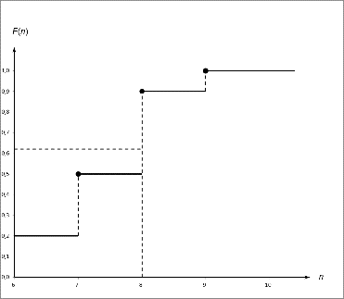
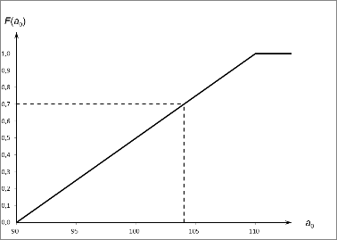
5.6 Risikoanalyse
Busse von Colbe / Witte: Investitionstheorie und Investitionsrechnung
Beispiel S. 220
5.6.1 Entwicklung des Risikoprofils aus der Risikosimulation
Verteilungsfunktion für die Anschaffungsausgabe
Verteilungsfunktion für die Nutzungsdauer

Slide 62
5.6 Risikoanalyse
Busse von Colbe / Witte: Investitionstheorie und Investitionsrechnung
Beispiel S. 220
5.6.1 Entwicklung des Risikoprofils aus der Risikosimulation
Mittels eines Zufallszahlengenerators wird für jede Einflussgröße eine Zufallszahl Z ermittelt
Werden diese Zufallszahlen den Wahrscheinlichkeiten der Verteilungsfunktionen gleichgesetzt, können die zugehörigen Anschaffungsausgaben und Nutzungsdauern direkt aus den Verteilungsfunktionen ermittelt werden.
Für jeden Lauf wird eine Zielgröße berechnet.
Der Vorgang wird so oft wiederholt, bis eine stabile Häufigkeitsverteilung des Kapitalwertes vorliegt.
Simulation mit 20 Läufen

Slide 63
5.6 Risikoanalyse
Busse von Colbe / Witte: Investitionstheorie und Investitionsrechnung
Beispiel S. 220
5.6.1 Entwicklung des Risikoprofils aus der Risikosimulation
Häufigkeitsverteilung bzw. F (C₀) und R (C₀)

Slide 64
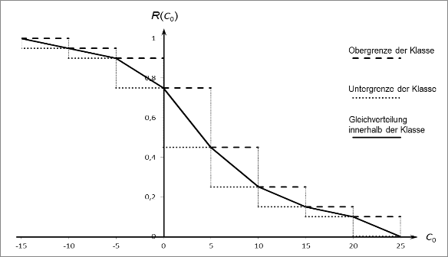
5.6 Risikoanalyse
Busse von Colbe / Witte: Investitionstheorie und Investitionsrechnung
Beispiel S. 220
5.6.1 Entwicklung des Risikoprofils aus der Risikosimulation
Aufstellen eines Risikoprofils aus der relativen Häufigkeitsverteilung:

Slide 65
5.6 Risikoanalyse
Busse von Colbe / Witte: Investitionstheorie und Investitionsrechnung
5.6.1 Entwicklung des Risikoprofils aus der Risikosimulation
Vorteile
Lässt sich auf alle Typen von Wahrscheinlichkeitsverteilungen anwenden
Erlaubt die Berücksichtigung einer Vielzahl von Einflussgrößen
Ist auch bei solchen Verteilungen anwendbar, wo analytische Verfahren zu rechenaufwendig sind oder nicht existieren
Mit Hilfe von Standard-Tabellenkalkulationsprogrammen sind gewöhnlich hinreichend viele Simulationsläufe mit vertretbarem Rechenaufwand möglich
Nachteile
Liefert nur Näherungswerte
Verfahrenstechniken der Risikosimulation (z.B. Runden, Zahl der Simulationsläufe, Startbedingungen) beeinflussen das Ergebnis in schwer kontrollierbarer Weise

Slide 66
5.7 Zusammenfassung
Busse von Colbe / Witte: Investitionstheorie und Investitionsrechnung
Ungewissheit bei Einzelinvestitionen
Investitionsobjekte können nur unter Ungewissheit geplant werden.
Investitionsrechnung können dazu beitragen, sich Art und Ausmaß des Risikos bewusst zu machen, abzuschätzen und zu berücksichtigen.
Insbesondere die Abschätzung von Wahrscheinlichkeiten für die Inputgrößen der Investitionskalküle sind stark subjektiv geprägt.
In der Praxis werden einfach und robuste Verfahren, wie eine maximale Kapitalrückflussdauer oder eine Risikosimulation bevorzugt.

